Slide 1
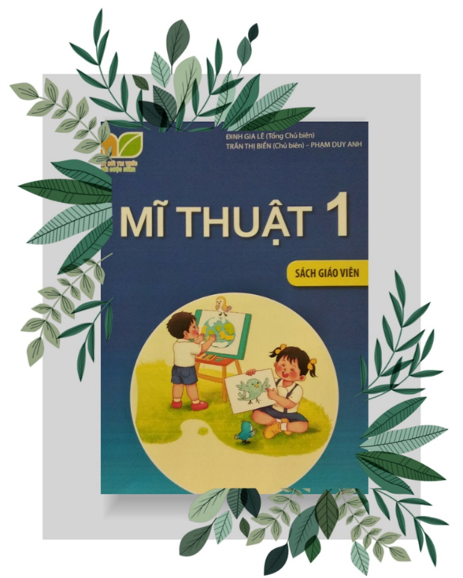
KẾ HOẠCH BÀI DẠY
MÔN: MĨ THUẬT
LỚP: 1
Trường: TH Đại Quang
Tổ: 3
Họ và tên giáo viên: Nguyễn Lê Na

Slide 2


Khởi động
non
Ong
học
việc

Slide 3


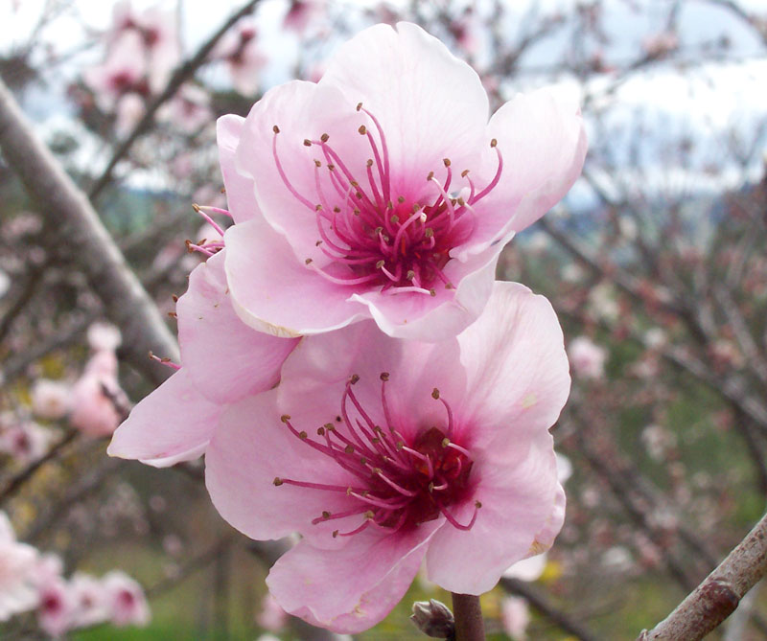
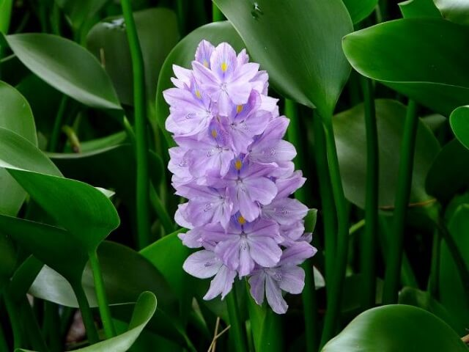
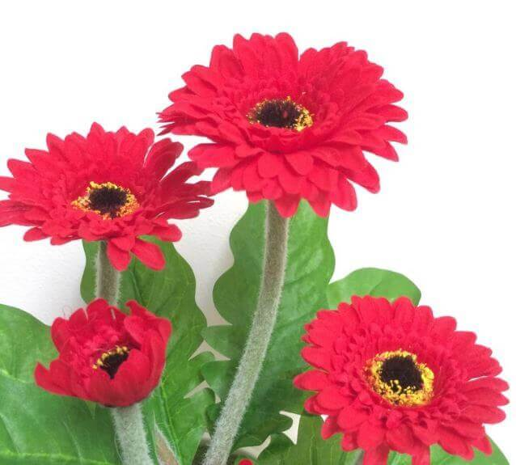
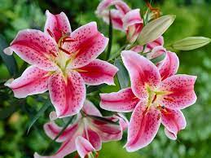

Câu 1
Hoa gì nhỏ nhỏ
Cánh màu hồng tươi
Hễ thấy hoa cười
Đúng là Tết đến ?
A
B
C
D
A. Hoa đào
B.Hoa lục bình
C.Hoa đồng tiền
D. Hoa ly

Slide 4
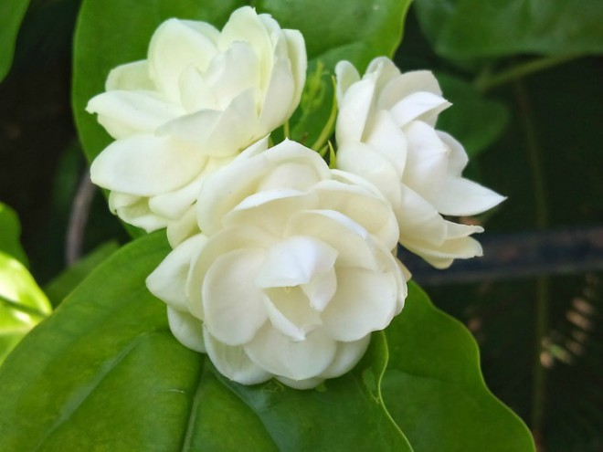
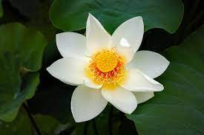
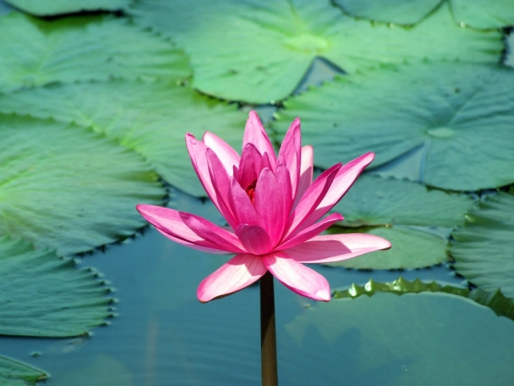
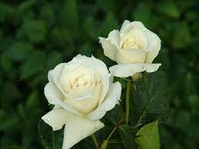
Câu 2
Hoa gì cánh trắng, nhị vàng
Sống ở đầm nước, hè về ngát hương ?
A
B
C
D
A. Hoa nhài
B. Hoa sen
C. Hoa súng
D.Hoa hồng trắng

Slide 5
Mừng
Chúc
các
em

Slide 6

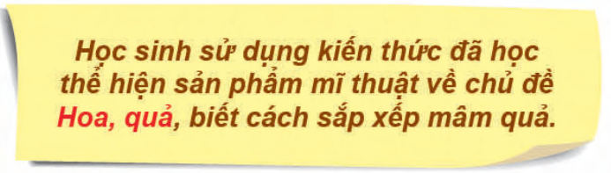

Slide 7

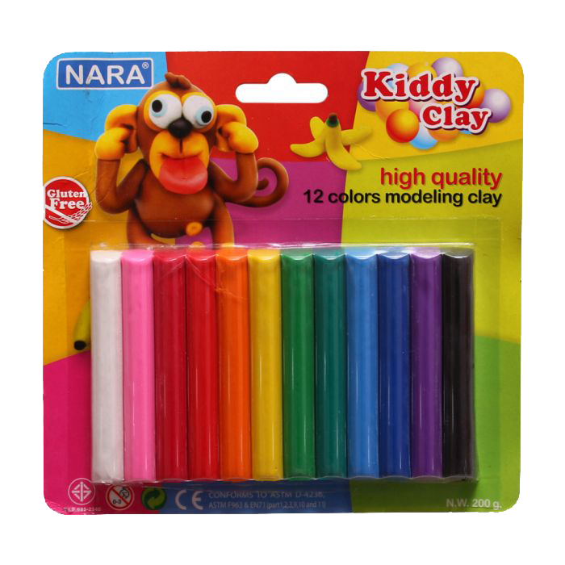
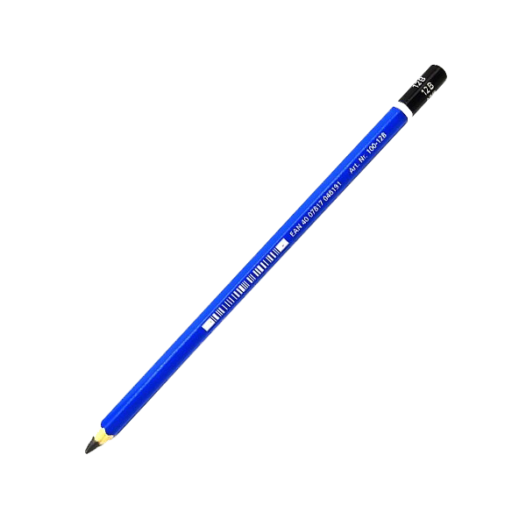
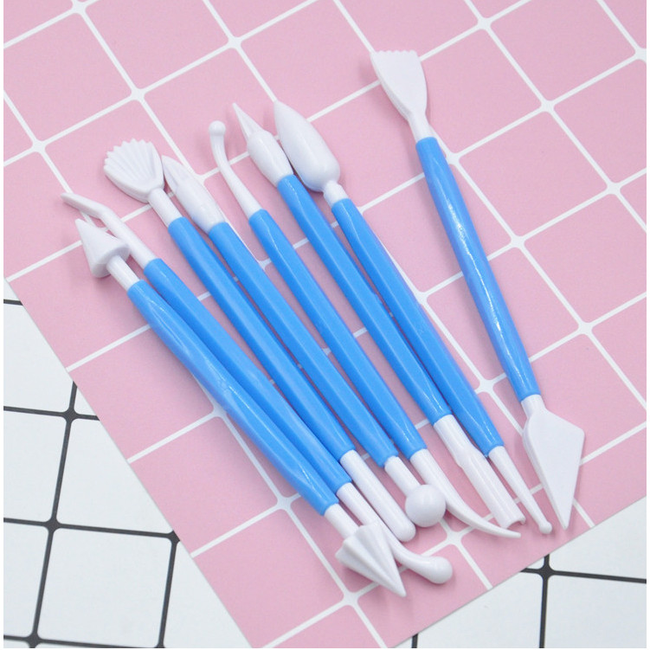
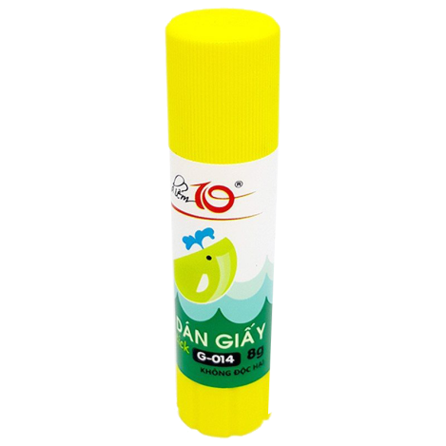
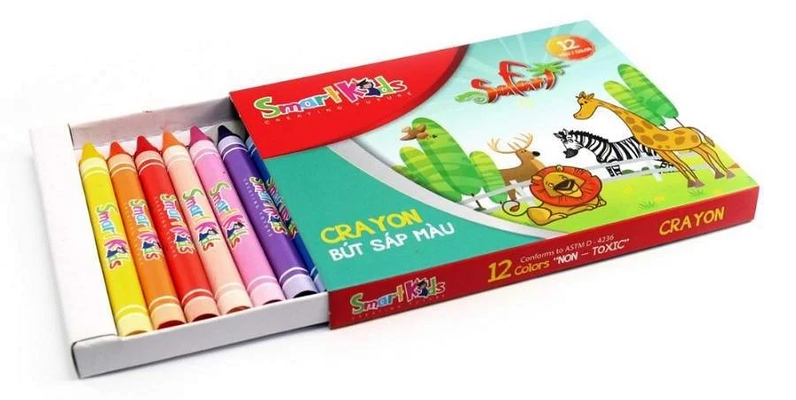
Đồ dùng học tập

Slide 8

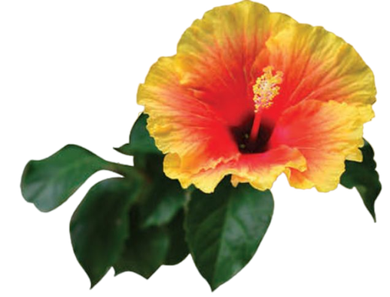
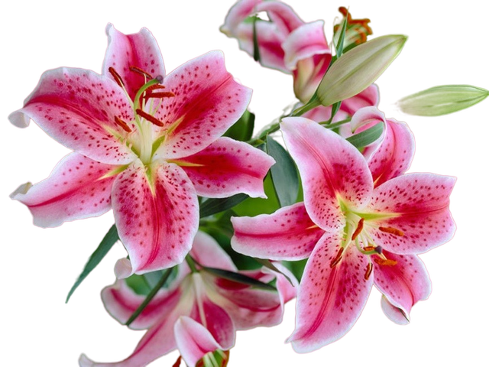
Đây là hoa gì? Chúng có đặc điểm hình dáng,màu sắc như thế nào?
1
2
Hoa ly
Hoa dâm bụt

Slide 9
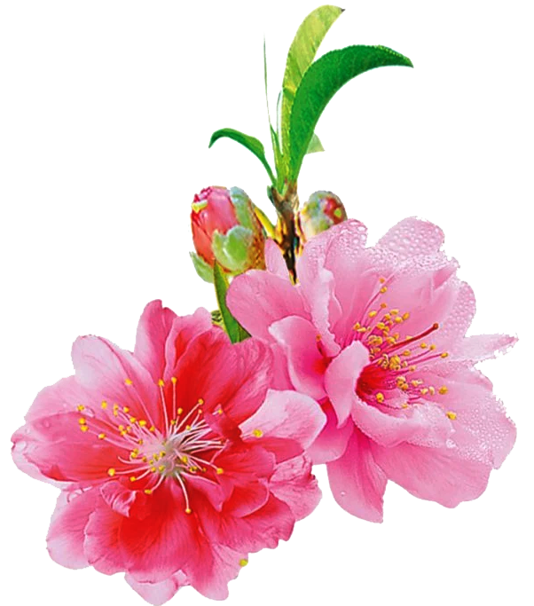

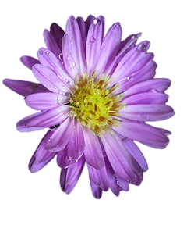


Hoa đào
Hoa thạch thảo
Hoa đại
Hoa Hướng Dương
Hoa sen

Slide 10
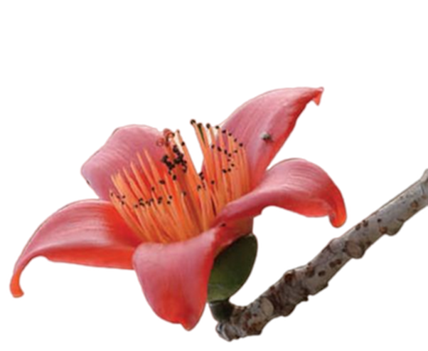



Hoa gạo
Hoa trà
Hoa lan
Hoa mai

Slide 11


Hướng dẫn
Cách vẽ hoa đơn giản

Slide 12
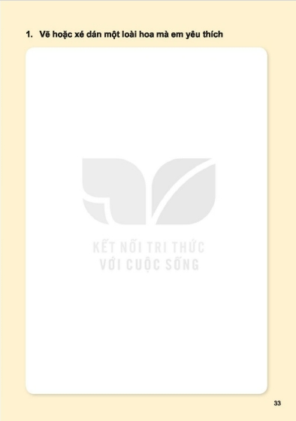
Thực hành
Vẽ một loài hoa mà em yêu thích vào trang 33 vở Bài tập Mỹ thuật 1

Slide 13

Dặn dò:
- Nhắc HS lưu giữ sản phẩm cho tiết sau
- Chuẩn bị đồ dùng học tập: Bút chì, tẩy, giấy vẽ, màu vẽ, tranh ảnh...liên quan đến bài học sau.

